Slide 1
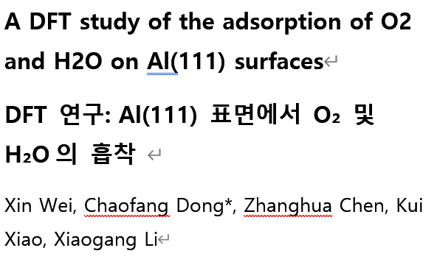
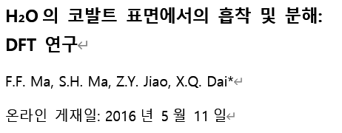
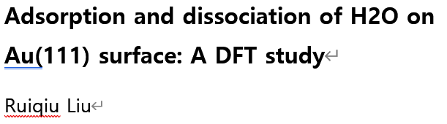
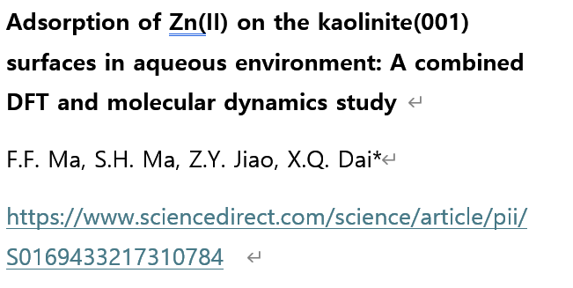
스핀 편극(Spin-polarized) 밀도 범함수 이론(DFT) 계산 Perdew, Burke, Ernzerhof(GGA-PBE) 범함수[42]를 사용하여 기술하였으며, Kohn-Sham 방정식을 해결하기 위해 투영 증강파(Projector Augmented Wave, PAW) 방법 평면파(PW) 컷오프 에너지는 400 eV FCC 벌크 코발트(fcc-bulk cobalt)에 대해 계산된 격자 상수는 3.548 Å로, 이는 실험값 3.544 Å과 잘 일치 표면 모델링을 위해 5층 두께의 Co(100) 및 Co(110) 표면 모델, 그리고 4층 두께의 Co(111) 표면 모델을 사용 , p(2×2) 단위셀이 적용되었다. 또한, 반복되는 슬래브 사이의 진공층을 약 14 Å로 설정하여 표면 간의 인공적인 상호작용을 방지 최상위 3개 금속 원자층은 완전히 자유롭게 최적화되었으며, 최종 원자당 힘이 0.025 eV/Å 이하로 수렴될 때까지 최적화를 수행하였다 브릴루앙 영역(Brillouin-zone, BZ) 적분을 위해 Co(100) 및 Co(111) 표면에는 5×5×1 Monkhorst-Pack 격자, Co(110) 표면에는 5×7×1 k-격자[45]가 사용되었다 계산의 정확성을 검증하기 위해 더 많은 층 수, 더 조밀한 k-격자 및 더 높은 컷오프 에너지를 적용한 추가 계산을 수행하였으며, 총 에너지 변동이 50 meV 이하로 나타나 수렴되었음을 확인하였다 전이 상태(Transition State, TS) Climbing Image Nudged Elastic Band(CI-NEB) 방법을 사용하여 진행되었다 전이 상태 탐색의 수렴 기준은 원자당 힘이 0.1 eV/Å 이하일 때로 설정하였다.
https://www.infona.pl/resource/bwmeta1.element.elsevier-0319ad11-715b-3917-90fd-2fe5b0de723d
투영 증강파(projector augmented wave, PAW) 방법이 사용 상호작용을 설명하기 위한 교환-상관 함수(exchange–correlation functional)는 GGA-PBE로 설정되었다 12Å의 진공 간격을 포함하는 6층 Al(111) 슬래브에서 수행 흡착체(adsorbates)와 상위 3개 표면층은 자유롭게 이동할 수 있도록 설정하였으며, 하위 3개 층은 고정 전자 반복 계산의 수렴 기준은 Normal(블록 Davidson) 알고리즘을 사용하여 10⁻⁵ eV로 설정 주기적 경계 조건을 설정하여 무한 주기적 시스템을 구현 O₂ 관련 모든 계산은 O₂의 삼중항(triplet) 상태를 적절히 설명하기 위해 스핀 편극(spin polarization)과 함께 수행 비국소 반데르발스(vdW) 분산력을 포함
슬래브 모델 계산에는 (4×4×1) Monkhorst–Pack 격자를 사용 모든 계산은 520 eV의 컷오프 에너지를 사용하여 수행되었다 TSS 계산은 일반 정밀도(normal precision)와 520 eV의 평면파 컷오프 에너지를 사용하여 수행 전자 반복 계산의 수렴 기준은 10⁻⁵ eV로 설정 Normal(블록 Davidson) 알고리즘과 역공간 투영 연산자(reciprocal space projection operators)를 사용하였다 H₂O 해리의 전이 상태 계산에서는 vdW 분산력 보정이 고려
https://pubs.rsc.org/en/content/articlehtml/2016/ra/c6ra08958e
DFT(밀도 범함수 이론) 계산은 CASTEP 코드[23]를 사용하여 Materials Studio 6.0[24]에서 수행되었다
계산은 DFT[26] 및 평면파 울트라소프트 의사 퍼텐셜(ultrasoft pseudopotential) 방법
Perdew-Burke-Ernzerhof (PBE) 함수[28]를 기반으로 하는 **일반화된 그래디언트 근사(GGA
평면파 기저 세트는 380 eV의 에너지 컷오프를 사용하여 절단되었으며, Brillouin 영역 샘플링은 카올리나이트 벌크에 대해 (4 × 2 × 3) k-점, 카올리나이트(001) 표면 모델에 대해 (2 × 2 × 1) k-점을 적용하였다[29].
[Zn(H₂O)₆]²⁺ 수용액 내 종을 최적화하기 위해 10 × 10 × 10 Å³ 주기적 상자와 (1 × 1 × 1) k-점 샘플링 그리드를 사용하였다
Zn(II) 흡착을 위해 한 층(1-layer) 두께의 (2 × 1) 표면 단위 셀을 사용하였다.
슬래브(slab)는 **6개의 원자층("H-O-Al-O-Si-O")**으로 구성되었으며, 카올리나이트(001) 표면을 노출시켰다(그림 1).
인접한 슬래브 간 간격(z-방향)은 15 Å로 설정되었다.
기하학적 최적화를 위해 슬래브의 하부 두 개의 원자층을 고정하는 원자 제약(atom constraint) 방법이
일반화된 기울기 근사(GGA) 함수형 중 Perdew와 Wang이 개발한 PW91 [23] 함수형을 사용하였다 흡착 에너지 및 밀도 상태(DOS) 계산은 CASTEP [24] 패키지를 이용하여 수행 계산은 310 eV의 컷오프 에너지와 4×4×1 k-점 샘플링 그리드를 사용하여 수행 Au(111) 표면의 격자 상수는 실험값 [25]을 참고하여 4.08 Å로 설정 Au(111) 표면에서의 흡착을 모델링하기 위해 4층 두께(16개의 금 원자로 구성된 초셀)의 (2×2) 표면 단위셀을 슬래브 모델은 주기적으로 반복되었으며, 슬래브 간 거리는 15 Å의 진공 영역을 두어 상호작용을 방지 한 초셀(supercell)당 한 개의 H₂O 분자만을 흡착시키고, 한쪽 면에서만 흡착이 이루어지도록 설정하여 흡착종 간의 측방향 상호작용을 최소화하였다(이로 인해 흡착율은 1/4 단일층(ML, monolayer)로 설정됨). 기하학적 최적화(geometry optimization)는 흡착종과 상위 2개의 금속층의 모든 자유도를 고려하여 수행되었다 반응 에너지 장벽과 흡착종의 신축 진동수(stretch frequencies) 계산은 DMol³ [26,27] 소프트웨어를 이용하여 수행 극성화 함수(polarization function)가 포함된 이중 수치 품질(DNP, Double Numerical plus Polarization) 기저 집합을 사용하였으며, 이는 Gauss-type 6-31G 수준과 대응 계산 성능 향상을 위해 0.005 Hartree(Ha) (1Ha = 27.2114 eV)의 Fermi smearing을 적용하였다 에너지, 그래디언트(gradient), 변위(displacement) 수렴 기준은 각각 2×10⁻⁵ Ha, 4×10⁻³ Ha/Å, 5×10⁻³ Å로 설정되었으며, 대부분의 최적화된 구조에서 최대 그래디언트는 4×10⁻³ Ha/Å 이하로 유지 k-점 샘플링은 3×3×1로 설정되었다 표면 변환(surfacetransformation)의 전이 상태(TS)는 선형 동기화 천이(LST, Linear Synchronous Transit) 계산, 이차 동기화 천이(QST, Quadratic Synchronous Transit) 계산 및 공액 그래디언트(conjugate gradient) 정밀화 방법을 조합하여 위치를 결정 https://www.sciencedirect.com/science/article/pii/S2210271X13002892
Materials Studio 6.0의 Forcite 모듈을 사용하여 수행되었으며, Universal force field[30]를 적용하였다. 용액 내 물 분자는 단일 점 전하(SPC, Single Point Charge) 모델[31]을 사용하여 모델링되었다. 카올리나이트-Zn-H₂O 시스템은 MD 시뮬레이션 전에 에너지 최소화(geometry optimization)를 통해 기하학적으로 최적화되었다. • NPT 앙상블: 200 ps, Berendsen 압력 조절기(barostat)(0.1 MPa) 및 Nose 온도 조절기(thermostat)(298 K) 적용
• NVT 앙상블: 298 K에서 300 ps 추가 진행
• **속도 Verlet 알고리즘(velocity Verlet algorithm)**을 사용한 1 fs의 시간 스텝 적용
• 20 fs 간격으로 궤적(trajectory) 프레임 출력 장거리 전자 상호작용(long-range electronic interactions)은 Ewald 합(sum) 방법을 사용하여 계산되었다. 원자의 전하는 **전하 평형 방법(charge equilibration method)**을 사용하여 할당되었다[33]. 주기적 경계 조건(periodic boundary condition)은 3차원으로 적용되었으며, 카올리나이트 초격자(supercell), 물 분자 및 Zn(II)를 포함한 모든 원자는 자유롭게 이동할 수 있도록 설정되었다.
https://www.sciencedirect.com/science/article/pii/S0169433217310784

